Slide 1



Ubiquitous Security & Applications Lab.
Security and Privacy Issues in IoT & Big Data Applications
台灣醫療資訊學會(TAMI)理事
台灣數位鑑識發展協會秘書長
中華民國資訊安全學會(CCISA)理事 中華民國資訊安全學會會員委員會主任委員
台灣科技大學資訊管理學系校友會理事長 長庚大學資訊與醫療安全學程召集人(教育部優良學程) 長庚大學RFID物流與供應鏈應用學程召集人
長庚大學大數據科學與產業應用學程召集人
長庚大學資訊安全委員會委員 台灣資通安全研究與教學中心(TWISC)資深研究員 長庚大學健康老化中心研究員
長庚大學銀髮族產業發展與研究中心研究員
許建隆教授
長庚大學資訊管理學系教授
長庚大學企業管理研究所教授
明志科技大學視覺傳達設計系教授
長庚醫院行政中心醫管部研究員
Notes:
簡介整個計畫，研究架構圖，參與的單位、合作夥伴，用作解釋計畫背景
列出計畫目標
計畫執行方式，放研究流程圖
執行盤點背景 范高專
五個方案的短中長期建議 (多卡合一列長期、自然憑證作為做短中長期、手寫簽名短中長，但降低)
本次計畫以手寫簽名為主
少一個伺服器註冊階段
新加坡發表的成果紀錄 作者、發表、地點、Reference

Slide 2

許建隆教授簡歷
台灣科技大學企業管理系學士
台灣科技大學資訊管理系碩士、博士
台灣醫學資訊學會(TAMI)理事
台灣數位鑑識發展協會秘書長
中華民國資訊安全學會(CCISA)理事
中華民國資訊安全學會會員委員會主任委員
台灣科技大學資訊管理學系校友會理事長
長庚大學資訊與醫療安全學程召集人(教育部優良學程)
長庚大學物聯網產業創新應用學程召集人
長庚大學大數據科學與產業應用學程召集人
長庚大學EC-Councile、VUE、Cisco國際證照考試中心負責人
長庚大學資訊安全委員會委員
台灣資通安全研究與教學中心(TWISC)資深研究員
長庚大學健康老化中心研究員
長庚大學銀髮族產業發展與研究中心研究員
衛福部長照雲專家審查委員
ISO 27001, PIMS, ISO 20000, CEH, CHFI國際證照

Slide 3
Outline
Internet of Things (IoT)
IoT Applications
IoT Security & Privacy Risks
IoT Security Countermeasures
Smart Home Security Framework
Adaptive Cooperative Control in Urban (sub)Systems (ACCUS)
A Hybrid Visualization Analysis Tool for Privacy Preserving based on k-Anonymity Model
Conclusion

Slide 4
返回
Internet of Things (IoT)
Notes:
ITU-T X.1112 TELECOMMUNICATION STANDARDIZATION SECTOR OF ITU
(11/2007)
SERIES X: DATA NETWORKS, OPEN SYSTEM COMMUNICATIONS AND SECURITY Telecommunication security
Device certificate profile for the home network
ITU-T Recommendation X.1112

Slide 5
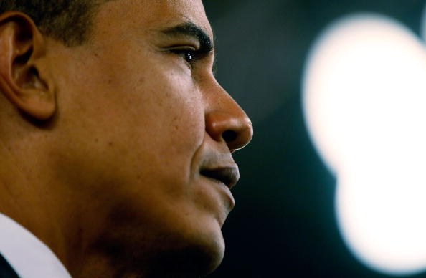
物聯網
2008年，
美國總統歐巴馬：物聯網振興經濟戰略
推動並強化感測技術和智慧型基礎設施的建置
Notes:
2008年，美國總統歐巴馬提出「物聯網振興經濟戰略」，確立了物聯網的國家戰略高度，並推動感測技術與智慧型基礎設施的建置。

Slide 6
物聯網
2009年，
歐盟物聯網行動計畫
政策積極推進物聯網及其核心技術 RFID 的發展
廣泛應用 RFID 建構資訊網路，同時強化資訊安全技術能力
物聯網：由物理和虛擬的“物”組成動態的全球網路基礎設施：
身份標識、物理屬性、虛擬特性、智慧介面
與資訊網路無縫整合
物聯網將與媒體網際網路、服務網際網路和企業網際網路一道，構成未來網際網路
http://210.14.113.18/gate/big5/special.cpst.net.cn/20100927/cyrd/jt/2010_12/293081534.htm
Notes:
歐盟於 2009年推動以 RFID 無線射頻技術，以及資訊安全技術所建構的歐盟物聯網行動計畫。
2009年9月，在北京舉辦的“物聯網與企業環境中歐研討會”上，歐盟委員會信息和社會媒體司RFID部門負責人Lorent Ferderix博士給出了歐盟對物聯網的定義： 物聯網是一個動態的全球網路基礎設施，它具有基於標準和互操作通信協議的自組織能力，其中物理和虛擬的“物”具有身份標識、物理屬性、虛擬特性和智慧介面，並與訊息網絡無縫整合。
物聯網將與媒體網際網路網、服務互聯網和企業互聯網一道，構成未來互聯網。

